Slide 1

Viajes Corporativos en Brasil
EDA
Santiago Riccardi, Argentina

Slide 2
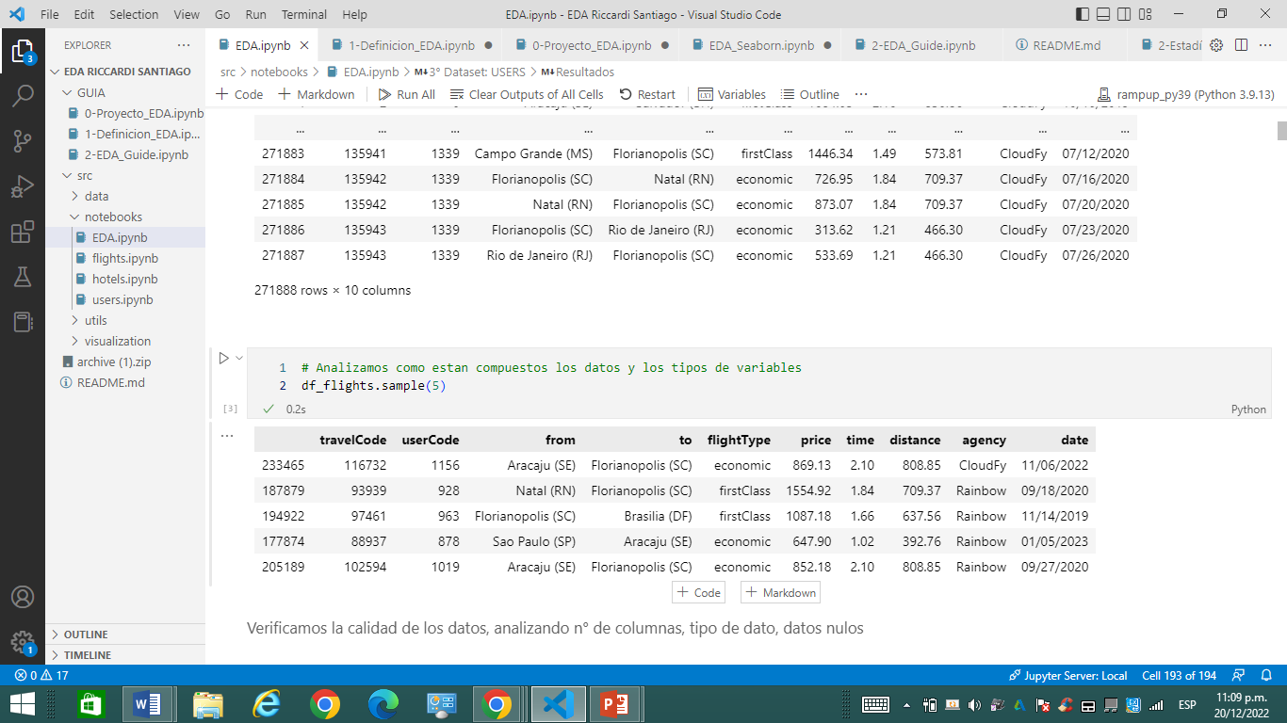
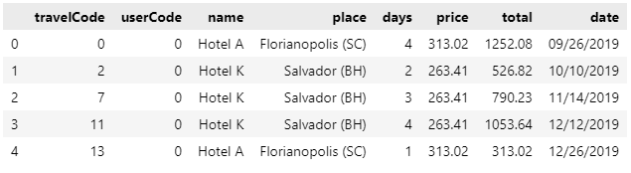
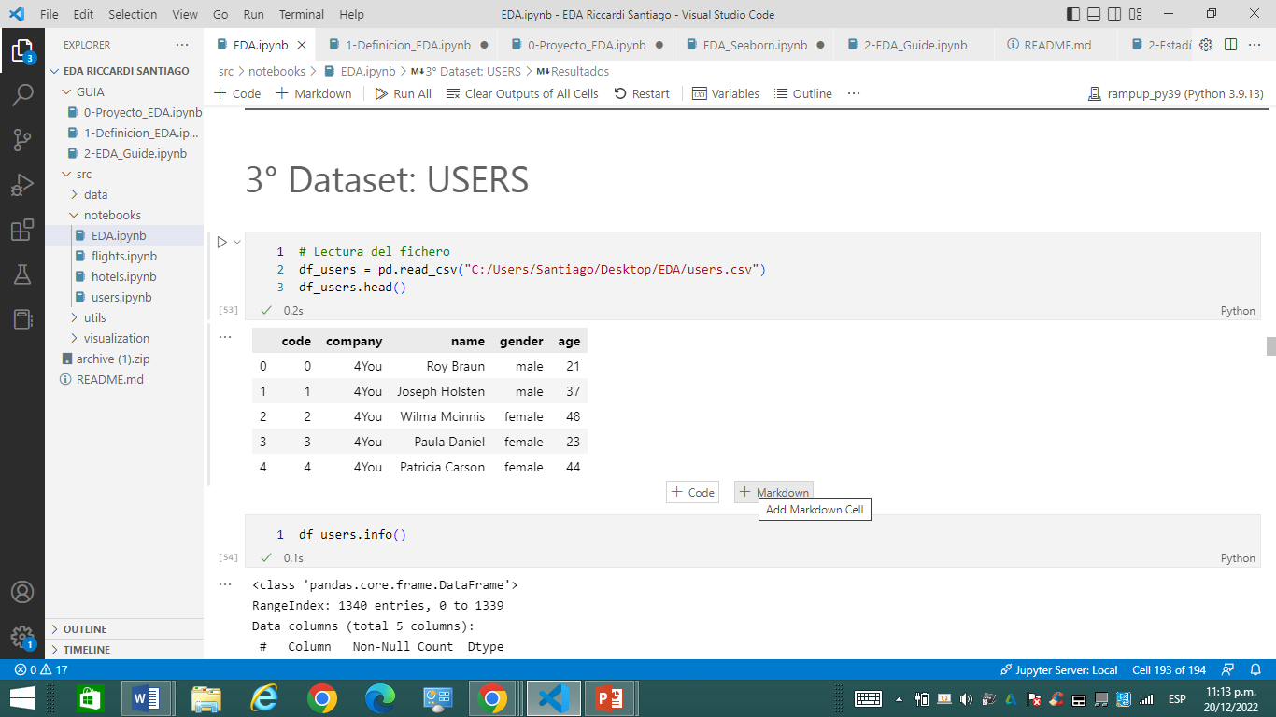
Datasets
FLIGHTS
HOTELS
USERS

Slide 3

HIPÓTESIS
H1
Comportamiento/tendencia de clientes
- Días/Meses de mayor demanda.
- Clase de vuelo
- Ciudades con mayor demanda
- Cantidad de días
H2
Dependencia de Precios de Vuelos y Hoteles
Dependencia de Distancia y Precio de Vuelos

Slide 4
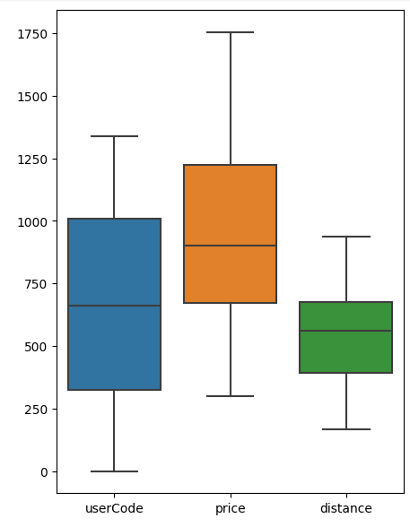
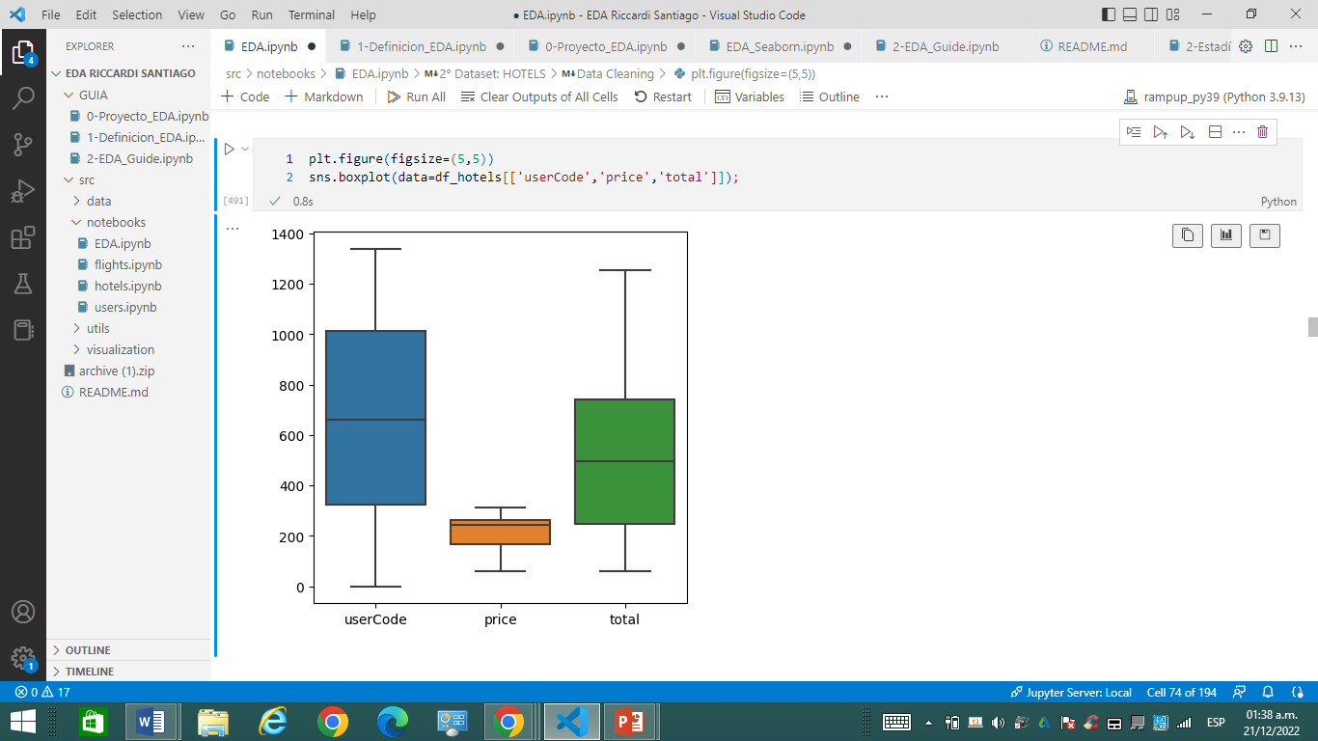
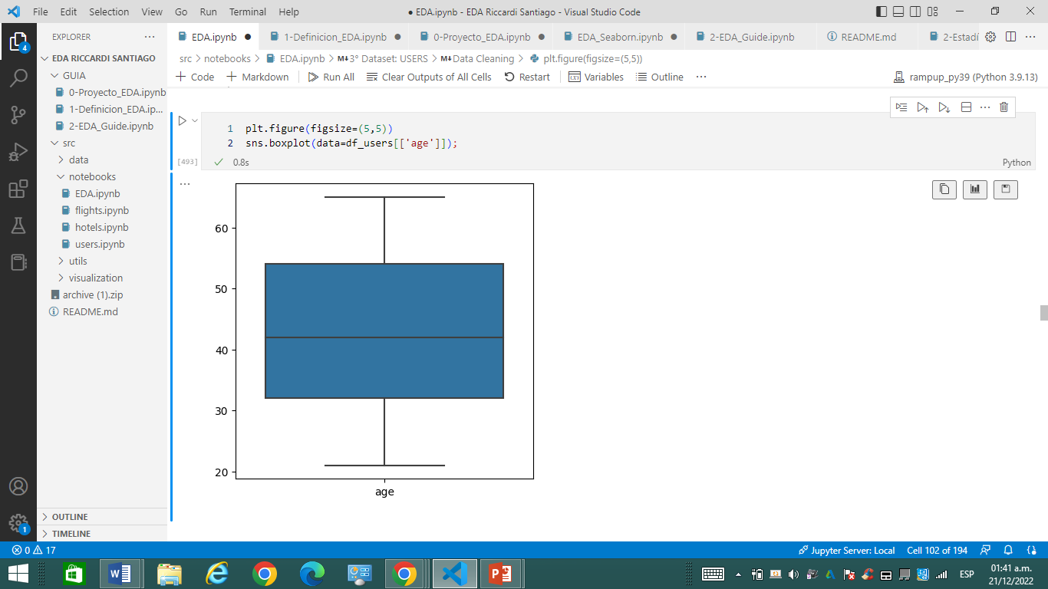
OUTLIERS
FLIGHTS
HOTELS
USERS

Slide 5
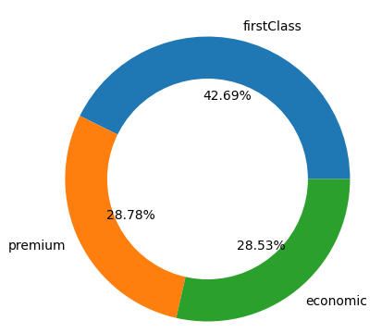
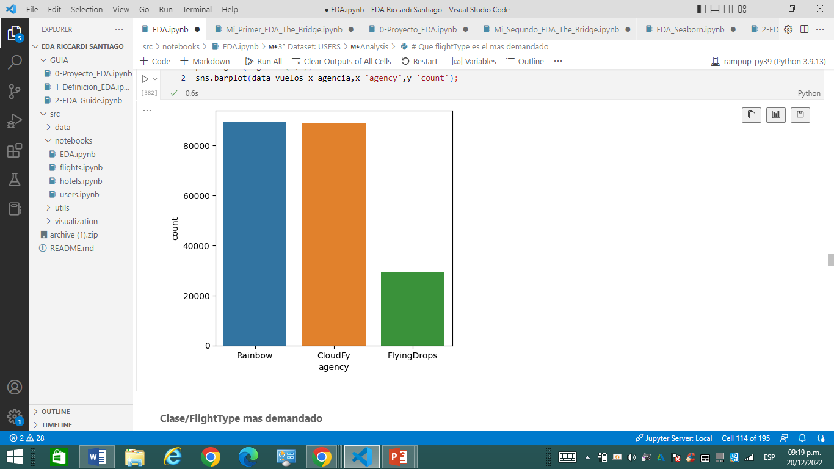
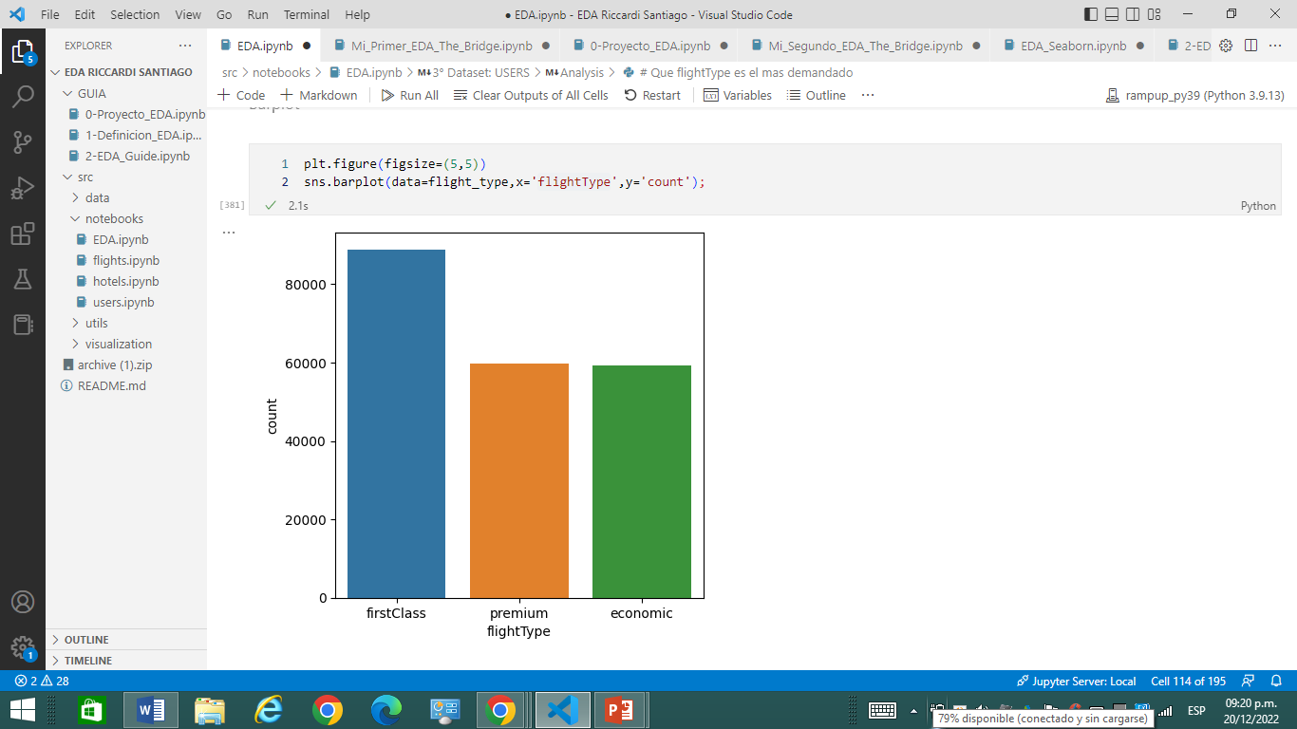
ANÁLISIS UNIVARIANTE
AEROLÍNEA
FLIGHT-TYPE
Las empresas:
mejoran la calidad de los viajes
aumentando la satisfacción y la productividad de los viajeros.

Slide 6
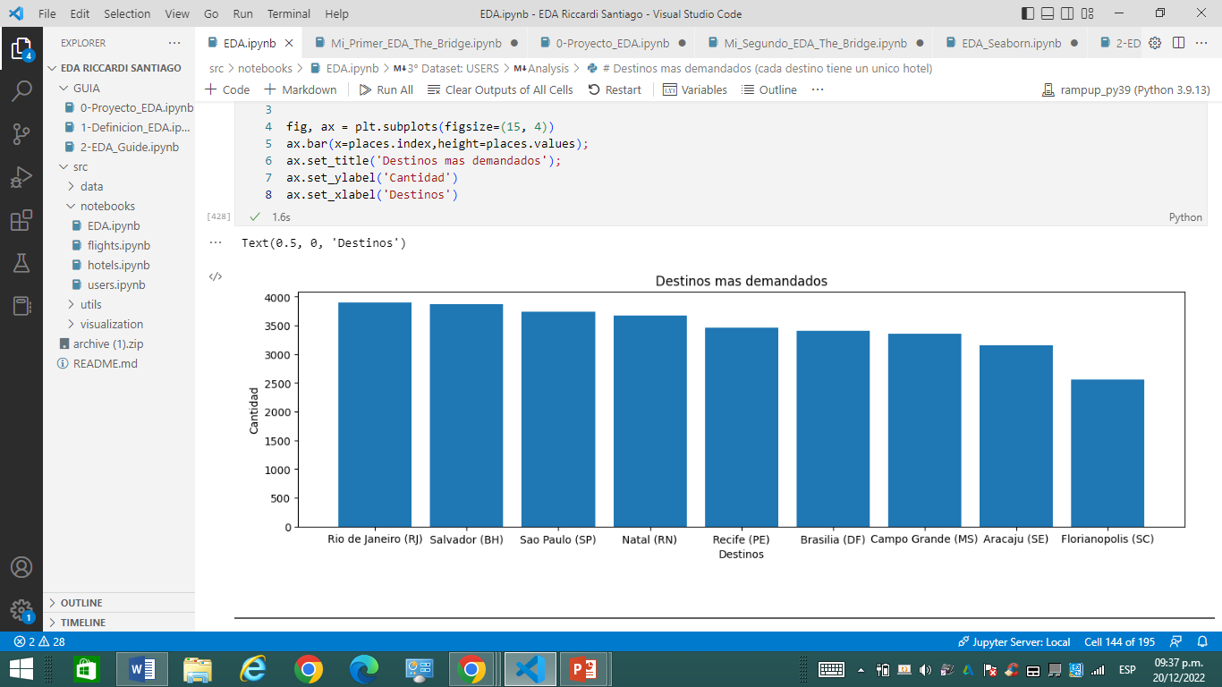
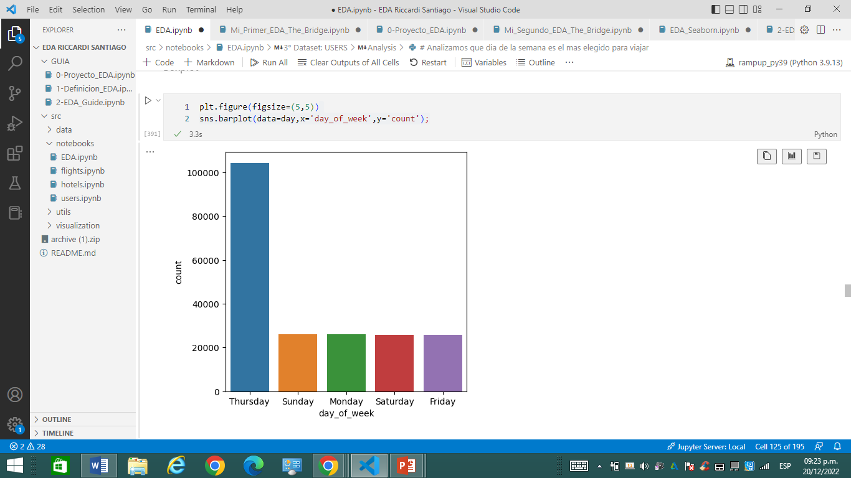
CIUDADES
DIAS
50,15% Jueves

Slide 7
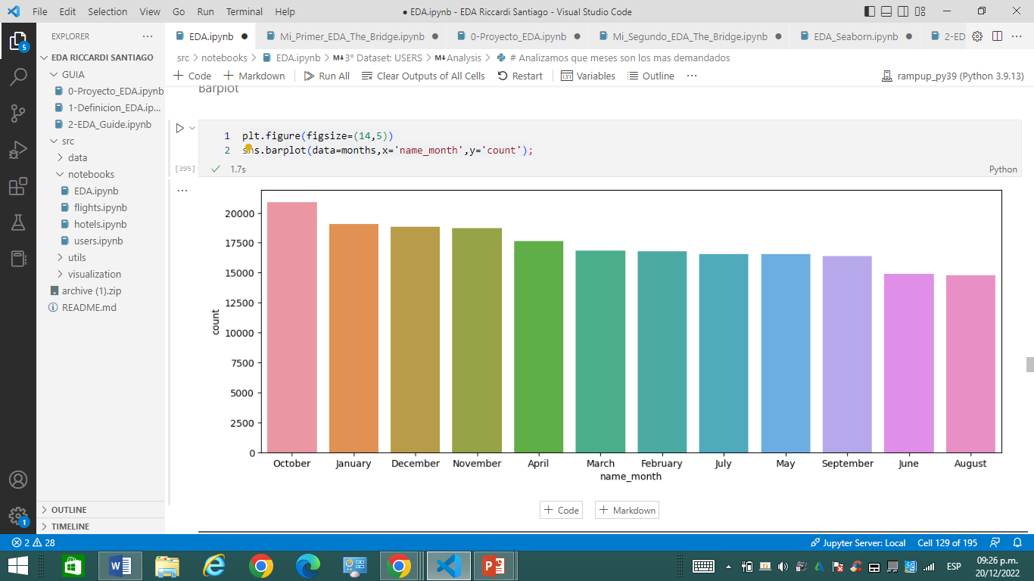
MESES MAS DEMANDADOS
OBSERVACIONES
Octubre-Enero-Diciembre y Noviembre son los mas demandados
Hay una tendencia por realizar viajes en temporada alta.

Slide 8
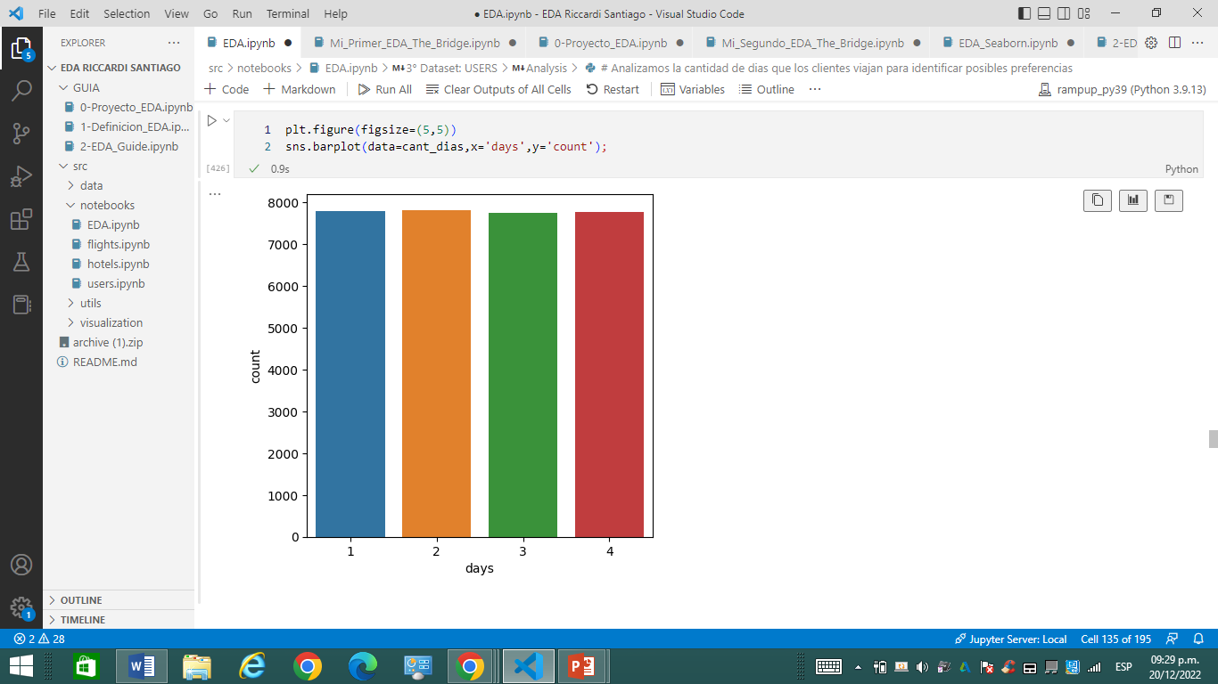
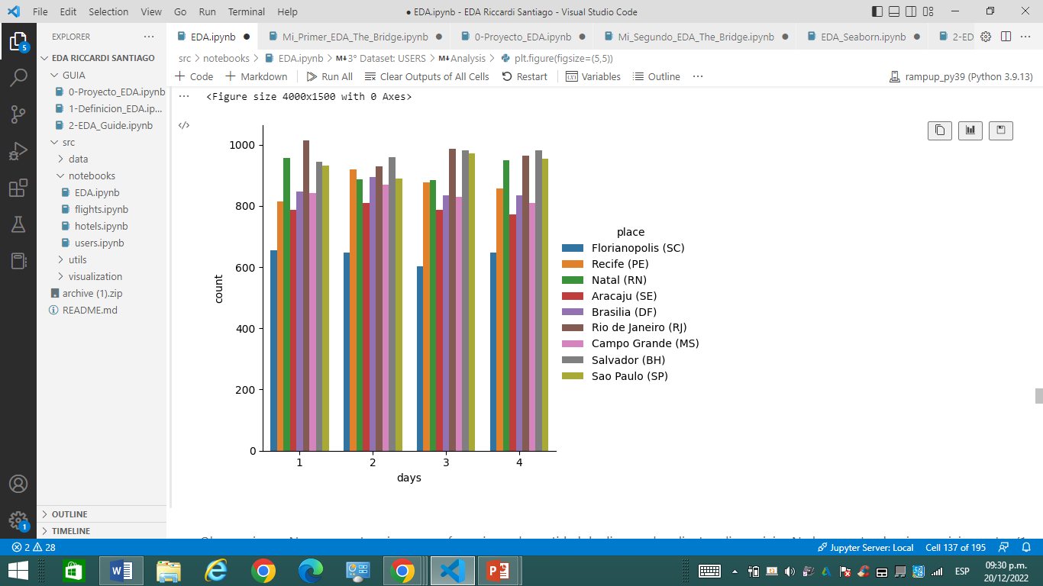
CANTIDAD DE DIAS
CANTIDAD DE DIAS POR CIUDAD

Slide 9
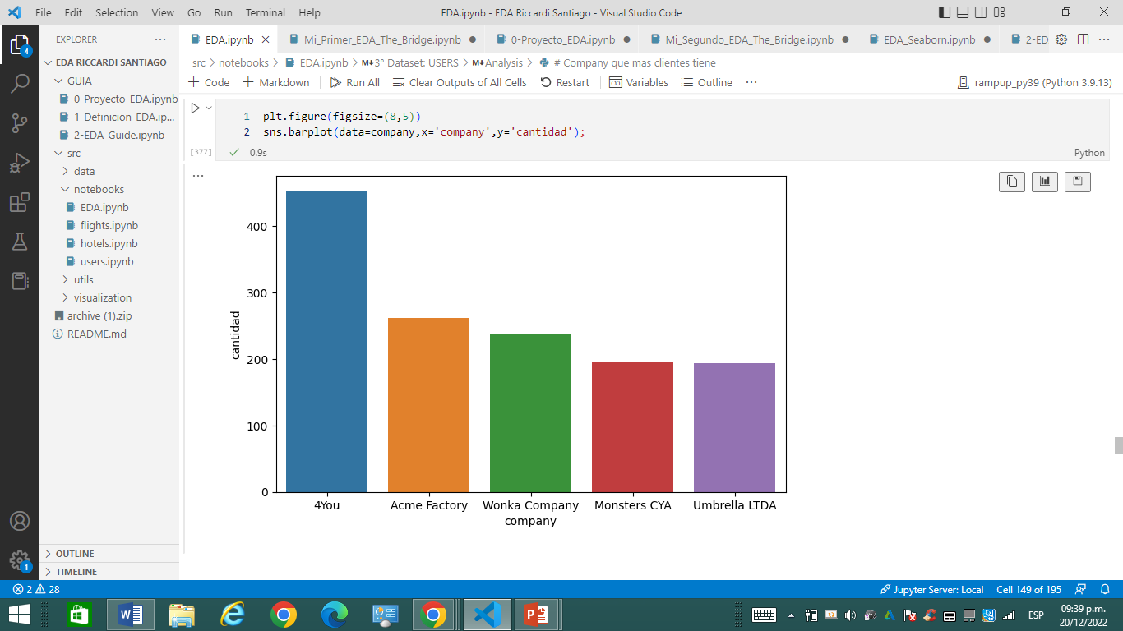
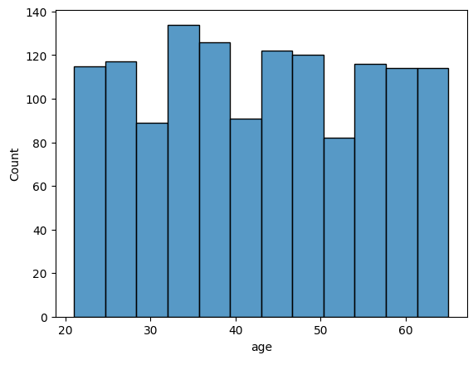
DESTINOS POR COMPANIA
EDADES

Slide 10
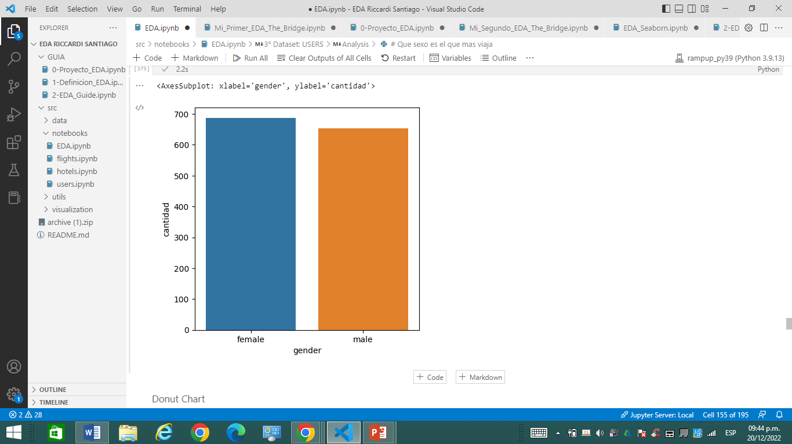
GÉNERO
51,27% Female
48,73% Male
No hay preferencia por un genero en particular al igual que con la edad.
70%
80%

Slide 11
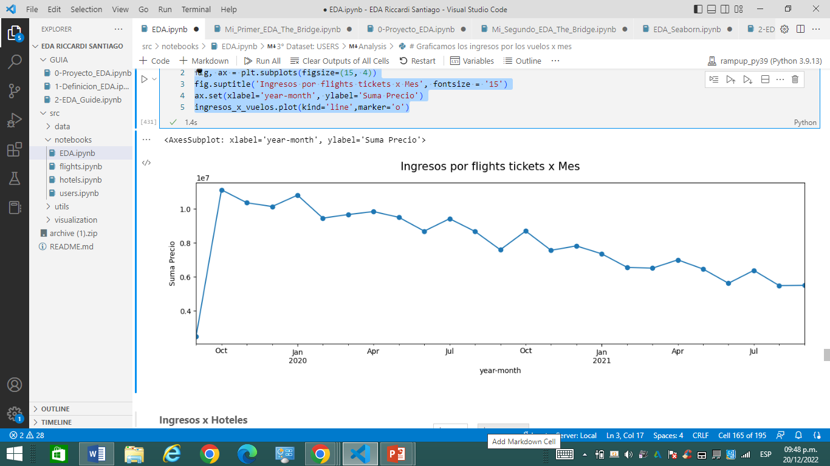
ANÁLISIS BIVARIANTE
H2) 1. Relación de Ingresos por Vuelos-Ingresos por Hoteles

Slide 12
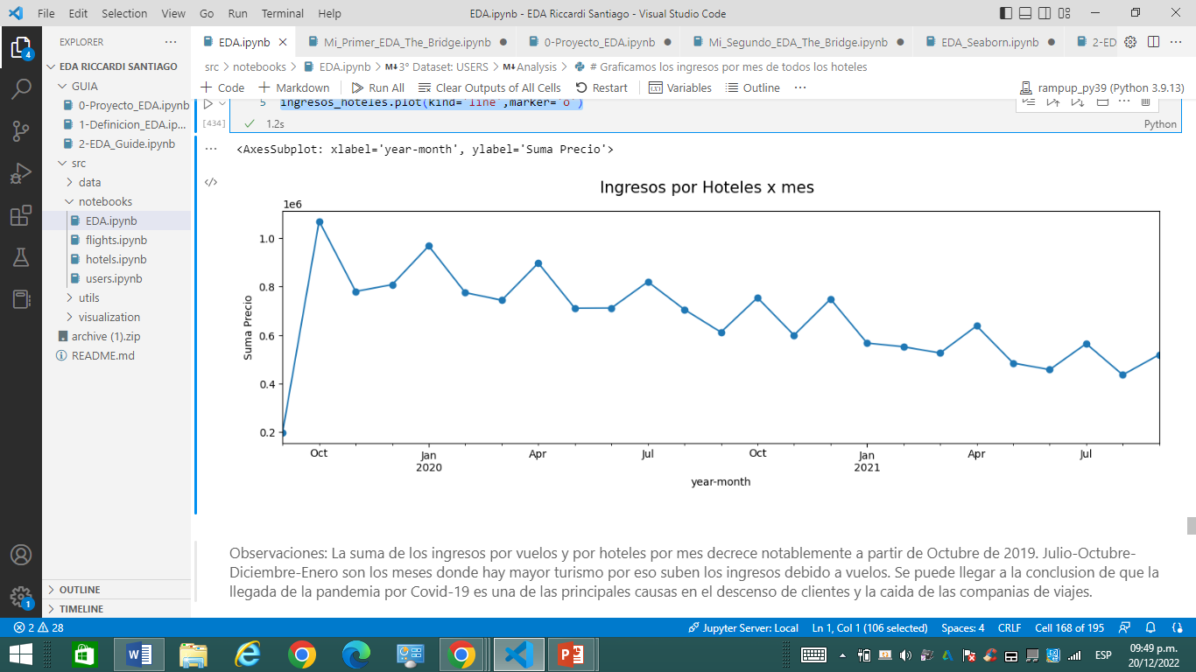
La suma de los ingresos por vuelos y por hoteles por mes decrece notablemente a partir de Octubre de 2019.
Julio-Octubre-Diciembre-Enero son los meses donde hay mayor turismo por eso suben los ingresos debido a vuelos.
Se puede llegar a la conclusión de que la llegada de la pandemia por Covid-19 es una de las principales causas en el descenso de clientes y la caída de las companías de viajes.

Slide 13
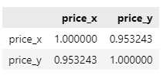
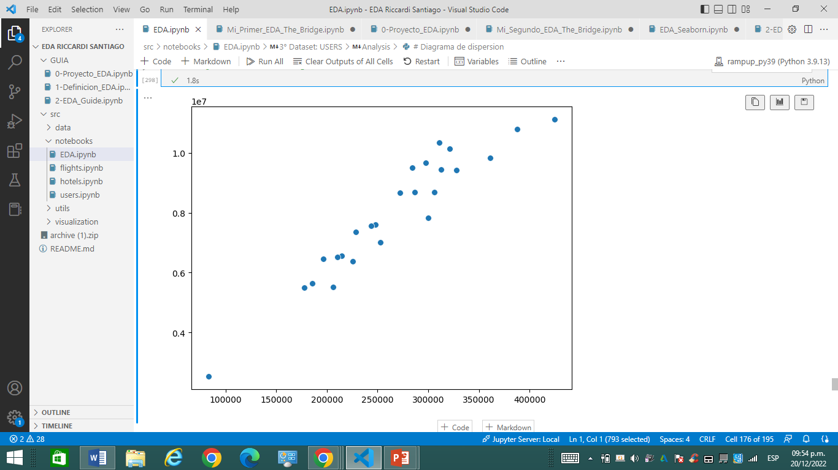
Diagrama de Dispersión
flight_price-hotels_price
Matriz de Correlación
Como el r=0,95 -1<r<1 , existe una correlación positiva, hay una alta relación, es decir que ambas variables son dependientes, cuando una aumenta la otra también, y viceversa

Slide 14
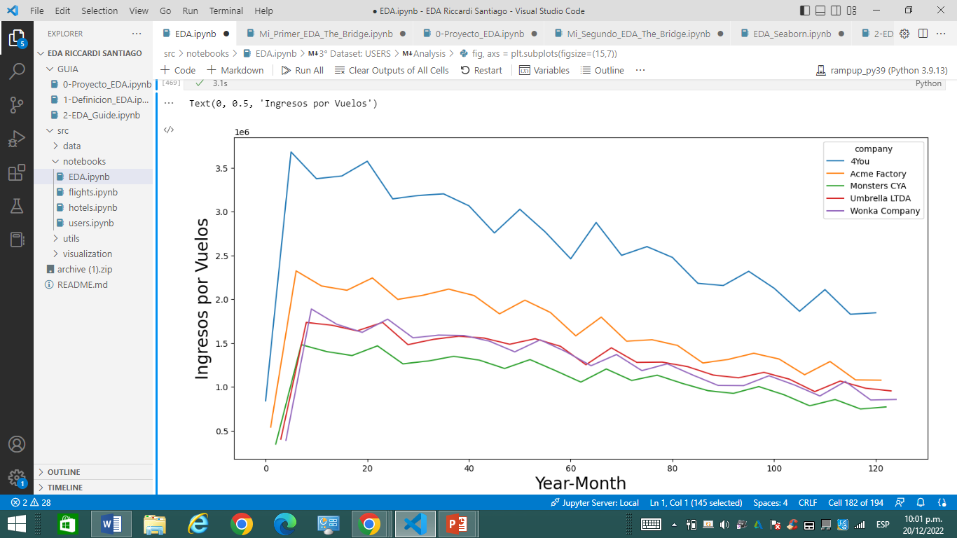
Ingresos por Vuelos y Hoteles x companía
Lineplot: Ingresos por Vuelos

Slide 15
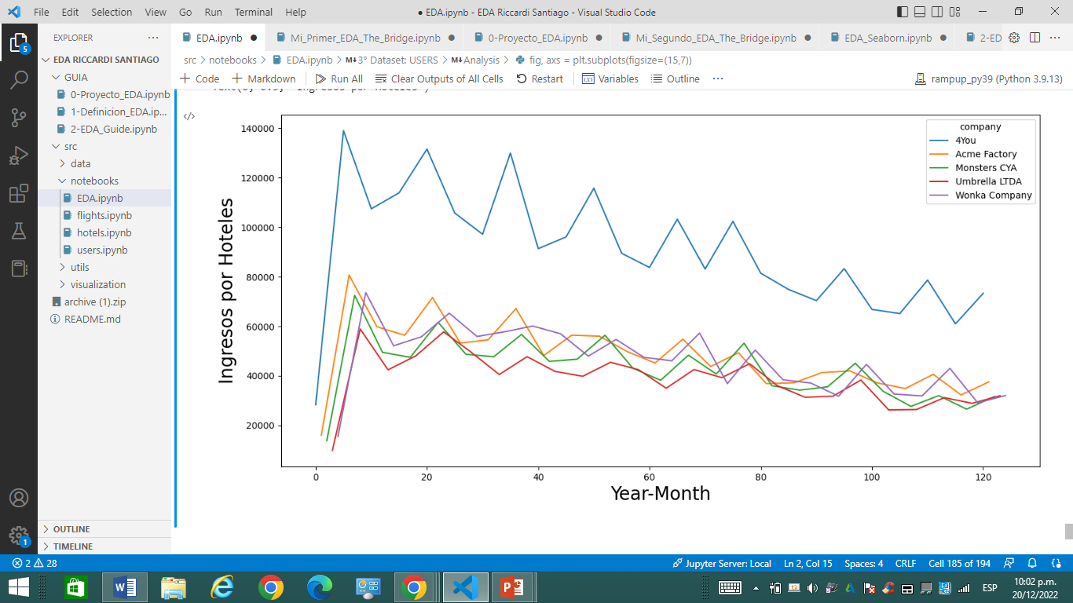
Lineplot: Ingresos por Hoteles

Slide 16
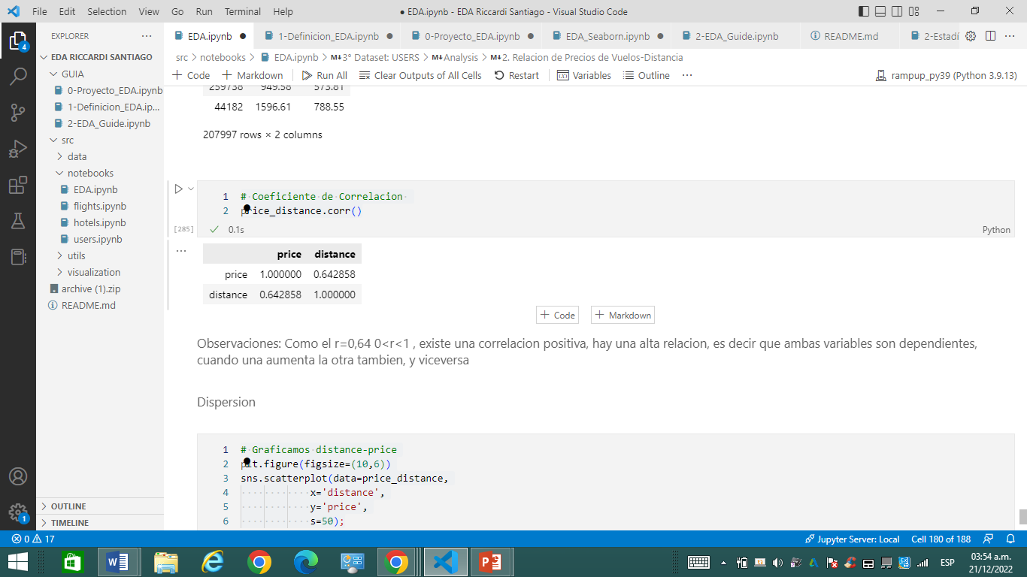
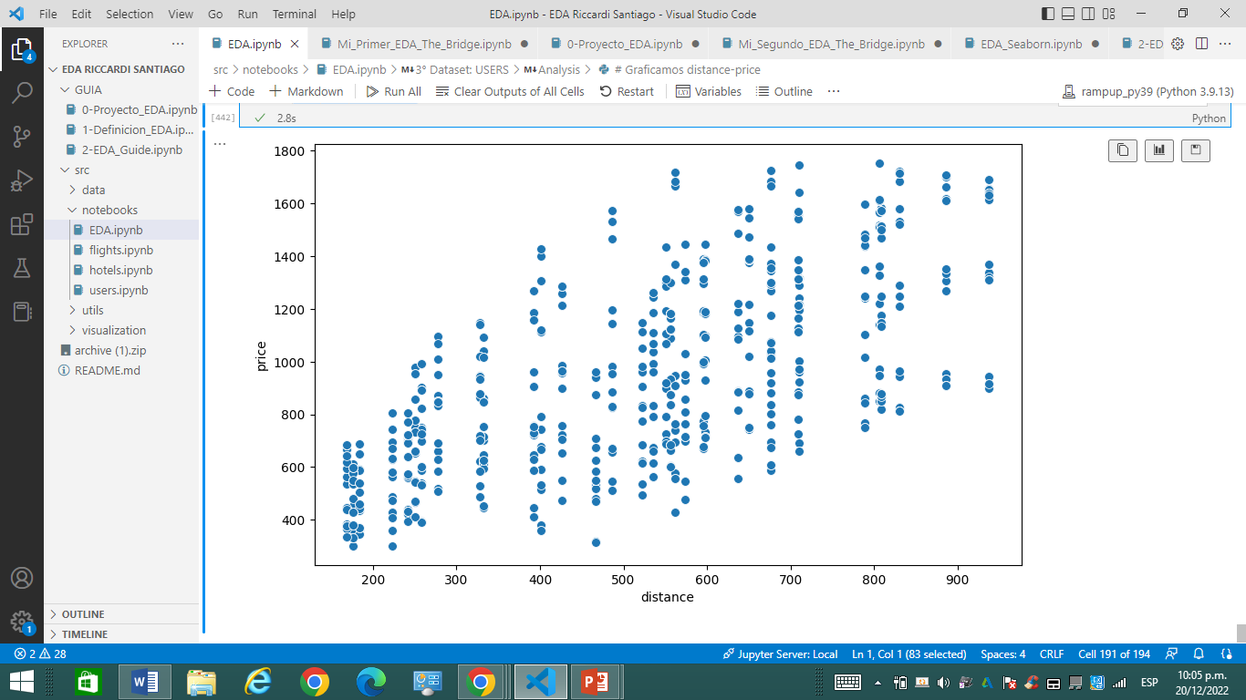
2. Relación de Precios de Vuelos-Distancia
Matriz de Correlación
Dispersión: Distancia-Precio
Como el r=0,64 -1<r<1 , existe una correlación positiva, hay una alta relación, es decir que ambas variables son dependientes, cuando una aumenta la otra también, y viceversa

Slide 17
CONCLUSIONES/RESULTADOS
H1
Comportamiento/tendencia de clientes
-Días/Meses de mayor demanda.
Octubre-Enero-Diciembre y Noviembre son los mas demandados
En Brasil la temporada alta de turismo se centra en los meses de
Julio-Diciembre y Enero.
En general, de Lunes a Viernes los costos de vuelos son menores
Viernes-Sabado-Domingos aumentan
50,15% Jueves

Slide 18
- Clase de vuelo/Flight Type
FirstClass → 42,69%
Premium → 28,78%
Economic → 28,53%
Las empresas consideran que la calidad de los viajes aumenta la satisfacción y la productividad de los viajeros mejores comodidades en las clases de vuelo.
- Ciudades con mayor demanda
Los mayores y más importantes centros de negocios de Brasil son las megaciudades de Sao Paulo y Río de Janeiro. Más allá, la mayoría de las capitales de los estados cumplen plenamente su papel de otros centros económicos principales del país: Belo Horizonte, Salvador, Recife, Fortaleza, Curitiba y Porto Alegre. Estas son las ciudades que dominan el desarrollo económico de Brasil.
-Cantidad de días
No se encontró preferencia por una determinada cantidad de días, por lo general los viajes tienen una duración de entre 1-4 días.

Slide 19
H2
Dependencia de Precios de Vuelos y Hoteles
Encontramos una alta dependencia lo que indica que el impacto que tuvo la pandemia en la caída de
los viajes corporativos afecto de igual manera a los ingresos debido a la compra de tickets de vuelos
como también al sector hotelero
Compra de pasajes aéreos reserva de Hoteles
Compra de pasajes aéreos reserva de Hoteles

Slide 20
2. Dependencia de Distancia y Precio de Vuelos
Encontramos una alta dependencia lo cual es coherente, ya que es razonable que a mayor distancia mayor
sea el precio del pasaje, y viceversa
Distancia entre ciudades Costo del pasaje
Distancia entre ciudades Costo del pasaje

Slide 21
Obrigado
Gràcies
Merci
Gracias
Thank you

